Slide 1
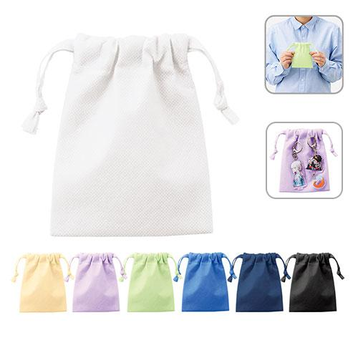
【提案書】
不織布巾着(SS)
こだわりの4サイズ展開で、セットで使えば旅行用の仕分け袋にも最適！カラーバリエーション豊富な不織布素材の巾着袋。イヤホン・キーホルダーなど、小物類の収納にぴったりなSSサイズです。
特徴
納期
納期スペース
仕様
カラー展開 : 全7色
素材 : 不織布（PP）
サイズ : 約W110×H140mm
お見積
お見積りスペース

